Slide 1
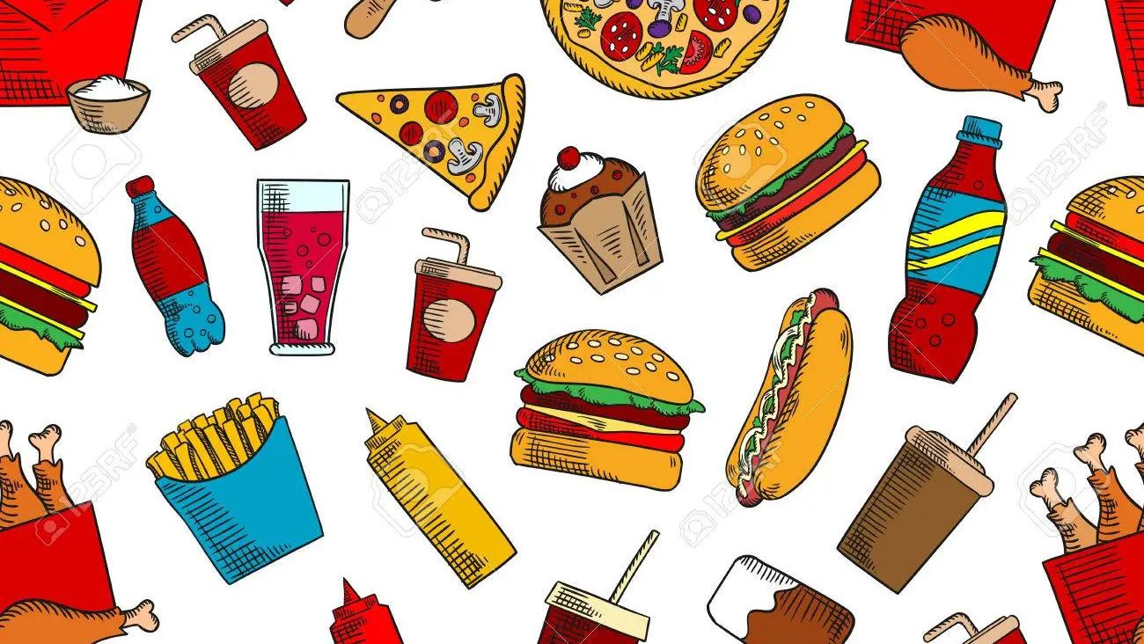

Barbooking.it
THE JEAN MONNET SMART BAR

Slide 2
OBBIETTIVO: MIGLIORARE L’EFFICIENZA DEL BAR
Situazione attuale:
Affollamento durante gli orari di punta
Attese
Scorretta previsone dei potenziali clienti giornalieri

Slide 3
PERCHÈ QUESTO SISTEMA?
Gestione cassa
Pagamenti online
Gestione rapporti fornitori
Gestione scorte e magazzino in database (prodotti finiti e materie prime) Vendita in bar come utente online (amministratore).

Slide 4
PERCHÈ QUESTO SISTEMA?
SITO ONLINE
Con autenticazione tramite account scolastico
→(nome, classe, mail).

Slide 5
PERCHÈ QUESTO SISTEMA?
Prenotazione Slot orari ogni 15 minuti. Fila separata solo per prenotazioni senza pagamento
In caso di scorte esaurite, prenotazione con riserva (il bar dovrà accettare o rifiutare).

Slide 6
PERCHÈ QUESTO SISTEMA?
Consegna in classe Scelta della consegna con supplemento monetario. Ci sono diversi slot orari con posti limitati.

Slide 7
PERCHÈ QUESTO SISTEMA?
Campagna di fidelizzazione da valutare all’esigenza.

Slide 8
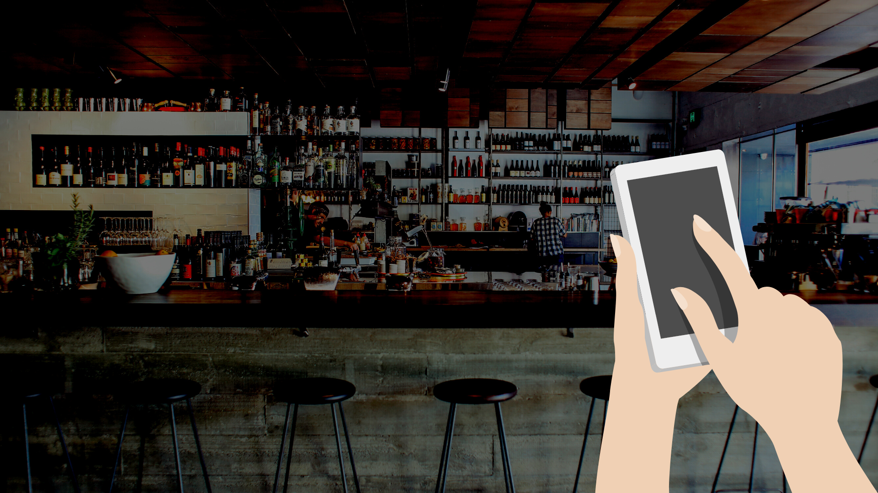
PERCHE’ ABBIAMO PENSATO A UN SITO ONLINE?
Nessun problema di memoria
Accessibile quando e dove vuoi da qualisi dispositivo dotato di connessione a internet
Zero problemi di compatibilità
Facile da gestire

Slide 9
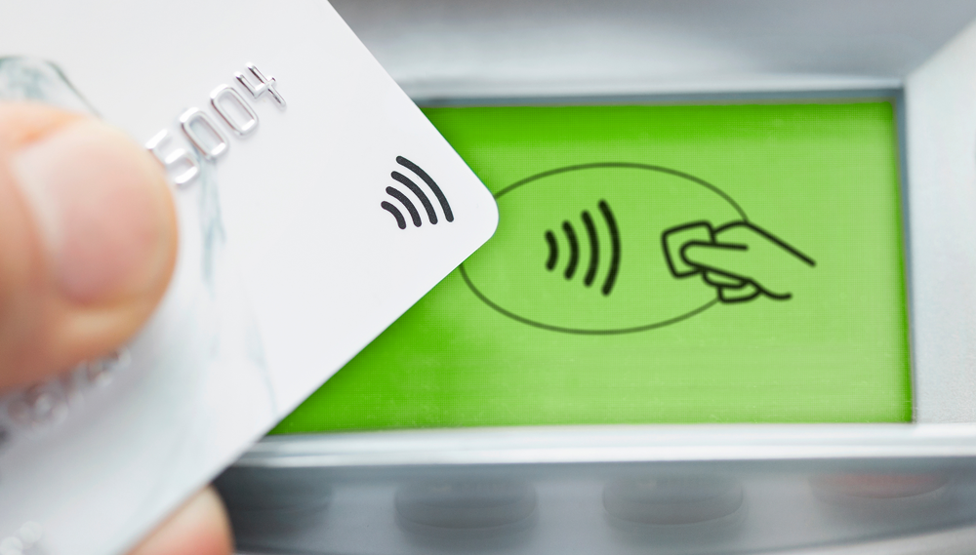
PERCHE’ SAREBBE MEGLIO PER IL BAR?
Pagamenti sicuri
Gestione prodotti
Migliore organizzazione
Più clienti soddisfatti

Slide 10
PERCHE’ IL CLIENTE VORRÀ TORNARE?
Meno coda, meno attesa
Disponibilità garantita
Pagamenti veloci

Slide 11
Diapositiva 3
PROSPETTIVE DI SETTORE
2000 POTENZIALI CLIENTI
1800
160
30
Alunni nella scuola
Personale scolastico
Collaboratori scolastici
SUCCESSO

Slide 12
Diapositiva 4
IL MERCATO
SEGMENTAZIONE DELLA CLIENTELA
76%
32%
12%
Carta prepagata o di debito
PayPal
Satispay
In Italia, il 28 per cento degli intervistati ha indicato il contante e il 61 per cento le carte, mentre il restante 11 per cento non sembra avere una preferenza netta.
I PAGAMENTI SMART SONO IL FUTURO

Slide 13
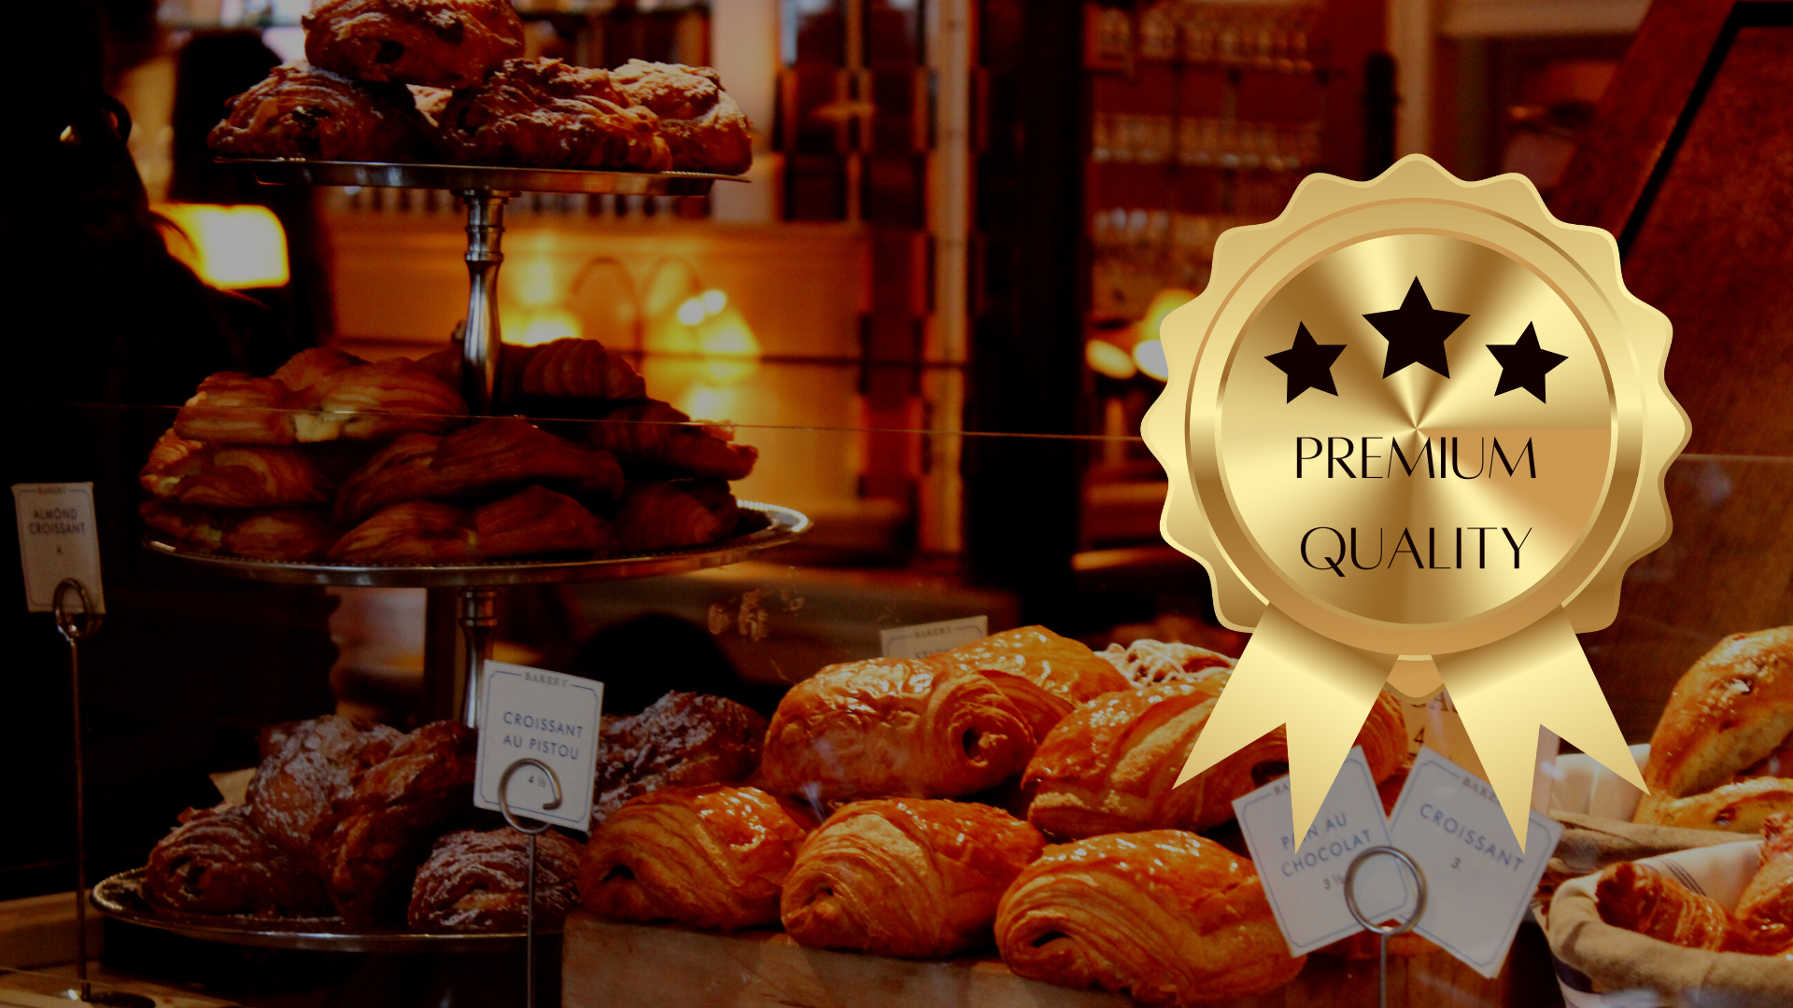
Diapositiva 5
UNO SHOP PREMIUM
Prodotti di alta qualità
Bibite e Caffè
Deliziosi prodotti alimentari fatti al momento

Slide 14
Diapositiva 7
CAFFETTERIA
BEVANDE
ALIMENTI
Da 35 a 40 diverse varietà
Diversi sapori, intensità e regioni
Inventari caffè gourmet
Prezzi per libbra
Tra i € 4,00 e i € 40,00 per libbra
In media € 15,00 per libbra. I clienti scelgono il caffè macinato o a chicchi
Varietà di bevande a base di caffè
Tre tazze di dimensioni diverse
Prezzo che va da € 2,50 per un caffè normale da 12 once fino a € 5,75 per un caffè con latte da 20 once
Fornisce una fonte di reddito fissa e affidabile
Profitti prevedibili e alti
Vendita diretta di prodotti alimentari
Origine locale
Fornitore e/o chef rispettabili e riconosciuti.
Può includere panini, bagel, burrito, pasticcini e biscotti

Slide 15
Diapositiva 8
PREVISIONI DI VENDITA
RIEPILOGO VENDITE IN TRE ANNI | A.1 | A.2 | A.3
VENDITE TOTALI | € 702.000 | € 772.200 | € 849.420
TOTALE COSTO BENI VENDUTI | € 212.000 | € 222.600 | € 233.730
PROFITTO NETTO | € 490.000 | € 549.600 | € 615.690
VENDITE ANNUALI E PROFITTO LORDO

Slide 16
Diapositiva 9
SEQUENZA TEMPORALE OBIETTIVI CHIAVE
Piano di marketing/aziendale
Ottenimento di finanziamenti
Creazione
Inaugurazione
Raggiungi più di 700 clienti giornalieri
01/02/18
12/05/18
20/08/18
28/11/18

Slide 17


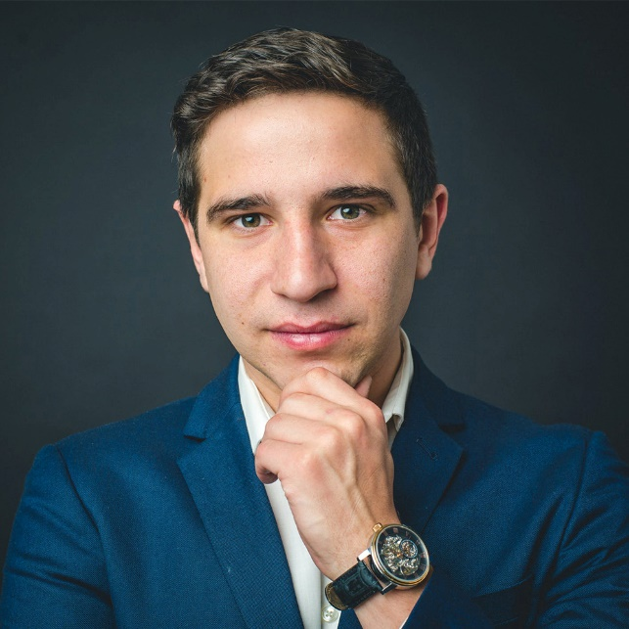
Diapositiva 10
IL TEAM
MANAGER
PROPRIETARIO
DIPENDENTE CHIAVE
Nome Cognome
Nome Cognome
Nome Cognome

Slide 18
Diapositiva 11
INDICI DI BUSINESS
INDICI FINANZIARI | A.1 | A.2 | A.3
MARGINE DI PROFITTO | 12,07% | 14,95% | 17,66%
ATTIVITÀ/PASSIVITÀ | 2,83 | 4,24 | 7,44
CAPITALE NETTO/PASSIVITÀ | 1,83 | 3,24 | 6,44
ATTIVITÀ/CAPITALE NETTO | 1,55 | 1,31 | 1,16
INDICI DI LIQUIDITÀ | A.1 | A.2 | A.3
ACID TEST | 2,34 | 3,66 | 6,67
RAPPORTO LIQUIDITÀ/ATTIVITÀ | 0,83 | 0,86 | 0,90
INDICATORI DI SUCCESSO

Slide 19
Diapositiva 12
PRINCIPALI CONCORRENTI
Starbucks - 1 miglio
Il fenomeno delle catene di caffè negli Stati Uniti è iniziato nel 1982. Il 99% è di proprietà dell'azienda. Nel 2002 i ricavi hanno superato i 6 milioni di euro. I ricavi lordi medi dei negozi sono pari a € 805.000. Ora in 30 paesi. Le vendite dello stesso negozio sono aumentate del 10% nel 2002.
Caribou Coffee - 2 miglia
Seconda catena di proprietà dell'azienda. Fondata nel 1992 a Minneapolis.
Tully’s - 400 piedi
La terza catena di proprietà dell'azienda. Un'altra società nata a Seattle. L'unica catena di caffè che non ha registrato una crescita in positivo ogni anno. Secondo business.com una cattiva amministrazione potrebbe essere una delle cause. Con la nuova gestione sembra che ci sia un'inversione di tendenza.

Slide 20
Diapositiva 13
FINANZIAMENTI NECESSARI
ALTRI INVESTIMENTI
INVESTITORI
€ 55.000 - 21%
€ 100.000 - 39%
BANCHE
PATRIMONIO NETTO
€ 50.000 - 20%
€ 50.000 - 20%

Slide 21
Diapositiva 14
USO DEI FONDI
DEPOSITO CAUZIONALE 1%
CANONI INIZIALI DI LOCAZIONE 3%
MOBILI, ARREDI E ATTREZZATURE 24%
COSTI VARI 8%
MIGLIORAMENTI 20%
SVILUPPO SITO WEB 2%
SPESE DI AVVIO FISSE
ASSICURAZIONE PER ATTIVITÀ AL DETTAGLIO 2%
CAPITALE OPERATIVO 28%
MARKETING 4%
INVENTARIO SCORTE CAFFÈ 8%

Slide 22

Diapositiva 15
GRAZIE!
CONTATTACI AL:
Nome Cognome
Nome.Cognome@email.com
123 123 1234

